Slide 1
党史学习教育组织生活会
热烈庆祝
汇报人：
汇报时间:20XX

Slide 2
目录
01
团结带领中国人民成立新中国
02
开辟中国特色社会主义道路
从站起来富起来到强起来
03
04
中华民族伟大复兴前景光明

Slide 3
第01部分
团结带领中国人民成立新中国

Slide 4
团结带领中国人民成立新中国
中国共产党团结带领
中国人民浴血奋战，打败日本帝国主义，推翻国民党统治，完成新民主主义革命，建立中华人民共和国，实现中国高度统一和各民族空前团结；
中国人民完成社会主义革命，确立社会主义制度，推进社会主义建设，为当代中国一切发展进步奠定根本政治前提、制度基础和物质基础

Slide 5
团结带领中国人民成立新中国
中国共产党将马克思主义基本原理与中国实践相结合
遵义会议实现中国革命的历史转折，开辟中国革命新道路，形成马克思主义中国化理论成果——XXX思想。
中国共产党团结带领
中国人民浴血奋战，打败日本帝国主义，推翻国民党统治，完成新民主主义革命，建立中华人民共和国。“占人类总数四分之一的中国人从此站立起来了。”

Slide 6
团结带领中国人民成立新中国
1921年中国共产党成立
中共一大的党纲规定：党的奋斗目标是以无产阶级革命军队推翻资产阶级的政权，消灭资本家私有制，由劳动阶级重建国家，承认无产阶级专政，直到阶级斗争结束，即直到消灭社会的阶级区分
中共二大规定现阶段革命任务是
(一)消除内乱，打倒军阀，建设国内和平；
(二)推翻国际帝国主义的压迫，达到中华民族完全独立
(三)统一中国本部(东三省在内)为真正民主共和国。
”最高纲领是“渐次达到一个共产主义的社会”。从此，中国共产党高举反帝反封建旗帜，香港海员罢工、安源路矿工人罢工、京汉铁路工人罢工和各地工人运动、农民运动、学生运动风起云涌。

Slide 7
团结带领中国人民成立新中国
在革命实践中
中国共产党与孙中山领导的国民党建立统一战线，掀起大革命风暴，开展北伐战争。
蒋介石、汪精卫背叛革命后
中共八七会议确立土地革命和武装反抗国民党反动派总方针，先后领导南昌起义、秋收起义、广州起义等武装起义，建立井冈山革命根据地、中央革命根据地等一系列根据地，成立中华苏维埃共和国，开辟农村包围城市、武装夺取政权的中国革命新道路
中国革命历史转折
长征途中的遵义会议实现中国革命历史转折，确立XXX在红军和党中央的领导地位。
日本侵占中国东北后
中国共产党率先发表声明和决议，领导十四年东北抗日游击战争。日本发动全面侵华战争时，中国共产党倡导和推动建立抗日民族统一战线，凝聚全民族力量共同抗战。

Slide 8
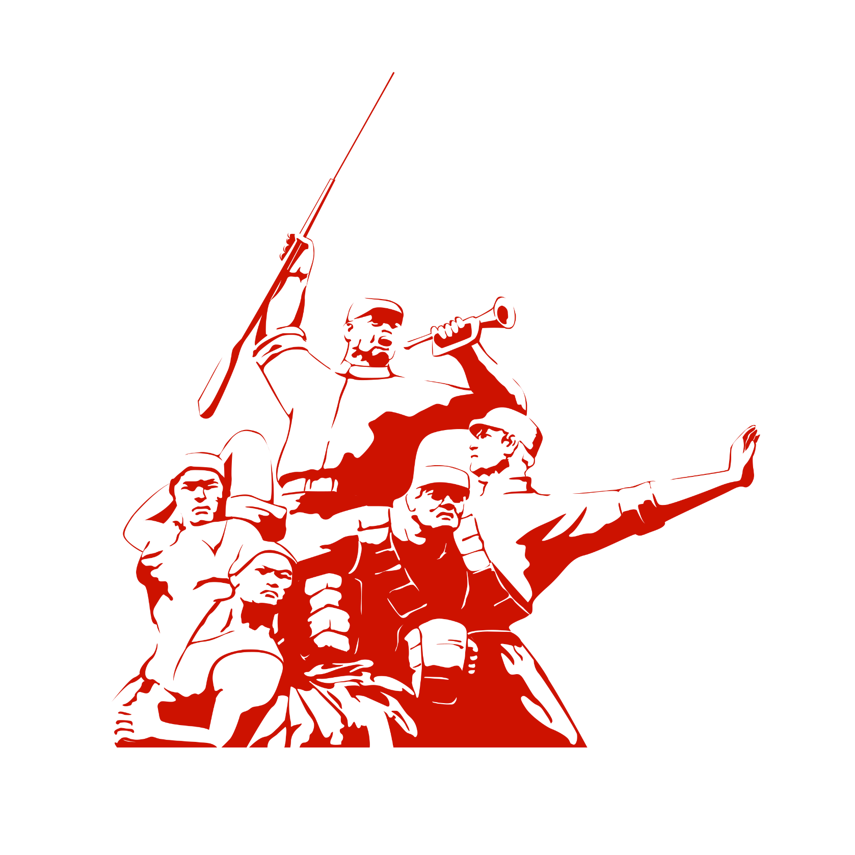
团结带领中国人民成立新中国
抗战胜利后
国民党发动全面内战。中国共产党领导全国人民开展气势磅礴的解放战争，实行土地改革，实现“耕者有其田”，推翻国民党统治，赢得新民主主义革命伟大胜利。
彻底结束旧中国半殖民地半封建社会的历史，彻底结束旧中国一盘散沙的局面，彻底废除列强强加给中国的不平等条约和帝国主义在中国的一切特权，实现中国从几千年封建专制政治向人民民主的伟大飞跃。

Slide 9
团结带领中国人民成立新中国
中国共产党团结带领中国人民完成社会主义革命，确立社会主义制度，消灭一切剥削制度，推进社会主义建设
新中国恢复国民经济，颁布《中华人民共和国土地改革法》挖掉封建制度根基，颁布《中华人民共和国婚姻法》实现妇女彻底解放。
出兵朝鲜抗美援朝，彰显大国风范。
完成社会主义改造，制定国民经济和社会发展五年计划，开展大规模经济建设。
召开中共八大确立发展路线，建成一批汽车、拖拉机、飞机制造厂和武汉、南京长江大桥。研制成功“两弹一星”，大大提升科技和国防实力。
20世纪50年代起与苏联、东欧和一系列发展中国家建立外交关系，开展经济贸易、文化教育和科学技术合作。
20世纪70年代实现中美关系历史性突破，与一系列资本主义国家建立外交关系，中国进入联合国并成为常任理事国，在国际舞台发挥举足轻重作用。

Slide 10
团结带领中国人民成立新中国
中华人民共和国成立
实现中国高度统一和各民族空前团结。
完成社会主义革命，确立社会主义制度，实现最广泛最深刻的社会变革。
建立独立的比较完整的工业体系和国民经济体系，培养大批经济建设人才，积累社会主义建设重要经验，为当代中国一切发展进步奠定根本政治前提、制度基础和物质基础。

Slide 11
第02部分
开辟中国特色社会主义道路

Slide 12
开辟中国特色社会主义道路
中国共产党将马克思主义基本原理与时代特征和新的实践相结合，开创适合国情符合民意的中国特色社会主义道路，极大解放和发展社会生产力，极大增强社会发展活力，人民生活显著改善，综合国力显著增强，国际地位显著提高
党的十一届三中全会
实现社会主义时期的历史转折，开辟中国特色社会主义道路，形成马克思主义中国化新的理论成果——中国特色社会主义理论体系。中国大踏步赶上世界发展潮流。

Slide 13
开辟中国特色社会主义道路
团结带领中国人民进行改革开放新的伟大革命，极大激发广大人民群众的创造性，开创中国特色社会主义道路。
20世纪70年代末期，历史发展呼唤改革开放，党的十一届三中全会作出把工作重点转移到社会主义现代化建设上来的战略决策，重新确立马克思主义思想路线、政治路线和组织路线。
“我们党召开十一届三中全会，实现新中国成立以来党的历史上具有深远意义的伟大转折，开启了改革开放和社会主义现代化的伟大征程。”
从此，解放思想，拨乱反正震撼中华大地，改革开放和社会主义现代化建设的时代大潮滚滚向前。
农村改革一马当先，“小岗变法”开始的农村改革大见成效。
改革开放初期，广东部分经济落后农村出现“逃港风”，习仲勋实地调研，广东省委向中央提出，划出一块地方给予特殊政策，迅速把经济和群众生活搞上去，从根本上解决“逃港风”问题。中央完全同意，经济特区应运而生，迅速发展成为改革开放的“试验田”。

Slide 14
开辟中国特色社会主义道路
开辟中国特色社会主义道路
“改革开放是我们党的一次伟大觉醒，正是这个伟大觉醒孕育了我们党从理论到实践的伟大创造。改革开放是中国人民和中华民族发展史上一次伟大革命，正是这个伟大革命推动了中国特色社会主义事业的伟大飞跃！”
改革开放极大地激发了中华民族的活力和创造力，沿海对外开放，沿江对外开放，沿边对外开放，沿线对外开放和内陆中心城市对外开放，加入世界贸易组织，实行全方位开放；
经济体制改革、科技体制改革、教育体制改革等相继展开；经济开发区、高新技术开发区、自由贸易试验区、中国特色社会主义先行示范区等，百花齐放，争奇斗艳。
中国共产党将马克思主义基本原理与时代特征和新的实践相结合，开创适合国情符合民意的中国特色社会主义道路，极大解放和发展社会生产力，极大增强社会发展活力，人民生活显著改善，综合国力显著增强，国际地位显著提高。改革开放新时期开辟中国特色社会主义道路，形成中国特色社会主义理论体系，确立中国特色社会主义制度，中国迅速赶上时代潮流，实现历史性伟大飞跃。

Slide 15
第03部分
从站起来富起来到强起来

Slide 16
从站起来富起来到强起来
中国共产党对建设小康社会坚定不移，一以贯之，抓住不放，一抓到底。“坚持以人民为中心的发展思想”指引着中国乘风破浪，砥砺前行。中华民族迎来了从站起来富起来到强起来的伟大飞跃
建党100周年
中国特色社会主义新时代确定建党100年全面建成小康社会、新中国成立100年建成社会主义现代化强国。“坚持以人民为中心的发展思想”指引着中国乘风破浪，砥砺前行。中华民族迎来了从站起来富起来到强起来的伟大飞跃。

Slide 17
从站起来富起来到强起来
小康是中华民族千年期盼
“使用‘小康’这个概念来确立中国的发展目标，既符合中国发展实际，也容易得到最广大人民理解和支持。”中国古代《诗经》有“民亦劳止，汔可小康。惠此中国，以绥四方”的记载。清朝康有为撰写《大同书》阐发其世界大同思想。然而，广大民众世世代代盼望小康，祖祖辈辈望眼欲穿，小康一直未能实现。改革开放以后，奔小康、建设小康社会成为中华民族最大共识。
中国共产党对建设小康社会坚定不移，一以贯之，抓住不放，一抓到底。

Slide 18
从站起来富起来到强起来
党的十二大
决定全面开创社会主义现代化建设新局面；
党的十三大
确立社会主义初级阶段的基本路线“以经济建设为中心，坚持四项基本原则，坚持改革开放”；
党的十四大
提出加快改革开放和现代化建设步伐，夺取有中国特色社会主义事业的更大胜利；
党的十五大
强调把建设有中国特色社会主义事业全面推向21世纪；
党的十六大
系统论述全面建设小康社会开创中国特色社会主义事业新局面；
党的十七大
部署高举中国特色社会主义伟大旗帜为夺取全面建设小康社会新胜利而奋斗。

Slide 19
从站起来富起来到强起来
党的十八大闭幕， “人民对美好生活的向往，就是我们的奋斗目标”，正式接过全面建成小康社会“接力棒”。
2015年他在美国西雅图说，新中国成立以来特别是改革开放以来，中国走过了一段很不平凡的历程，我们这一代中国人对此有着切身的体会。
上世纪60年代末，我才十几岁，就从北京到中国陕西省延安市一个叫梁家河的小村庄插队当农民，在那儿度过了7年时光。
那时候，我和乡亲们都住在土窑里、睡在土炕上，乡亲们生活十分贫困，经常是几个月吃不到一块肉。
我了解乡亲们最需要什么！后来，我当了这个村子的党支部书记，带领乡亲们发展生产。
我了解老百姓需要什么。

Slide 20
从站起来富起来到强起来
我很期盼的一件事，就是让乡亲们饱餐一顿肉，并且经常吃上肉。但是，这个心愿在当时是很难实现的。
今年春节，我回到这个小村子。梁家河修起了柏油路，乡亲们住上了砖瓦房，用上了互联网，老人们享有基本养老，村民们有医疗保险，孩子们可以接受良好教育，当然吃肉已经不成问题。
他还说，这两年，我去了中国很多贫困地区，看望了很多贫困家庭，他们渴望幸福生活的眼神深深印在我的脑海里。
“决胜全面建成小康社会，夺取新时代中国特色社会主义伟大胜利”。
他多次强调“小康不小康，关键看老乡”，全面建成小康社会“一个也不能少”“一个少数民族也不能少”。
为此，他提出精准扶贫，部署脱贫攻坚，多次到革命老区、少数民族地区、边境地区和贫困地区调查研究，现场指导，解决问题。

Slide 21
从站起来富起来到强起来
中国共产党领导全国人民全力以赴，决战决胜，全面建成小康社会取得决定性进展
北方大地麦收季节，浩浩荡荡的联合收割机犹如钢铁洪流；在云南瑞丽大山深处，标准化的水泥公路通向各个少数民族村寨；在东北边境地区，农民驾驶电动车、摩托车、小轿车回村；在草原牧区，世世代代“逐水草而居”的少数民族已实现定居，牧民新村里家家户户住上了安装着太阳能热水器的别墅式新房……全面建成小康社会的伟大实践，展现出中华民族史无前例的美丽画卷。

Slide 22
第04部分
中华民族伟大复兴前景光明

Slide 23
中华民族伟大复兴前景光明
始终不渝
坚持“为中国人民谋幸福，为中华民族谋复兴”贯穿中国共产党百年历。
坚持把马克思主义基本原理与中国具体实践相结合推进马克思主义中国化。
坚持以马克思主义基本原理分析把握历史大势正确处理中国和世界的关系。
坚持群众路线是党的生命线和一切工作的根本路线，确立以人民为中心的发展思想
实现中华民族伟大复兴是近代以来中国先进分子孜孜以求的夙愿。中国共产党领导中国人民历尽千辛万苦，总结经验，艰辛探索，终于找到实现中华民族伟大复兴的道路——中国特色社会主义。

Slide 24
中华民族伟大复兴前景光明
始终不渝坚持“为中国人民谋幸福，为中华民族谋复兴”贯穿中国共产党百年历程。
中国共产党“不忘初心、牢记使命”，领导中国人民推翻帝国主义、封建主义和官僚资本主义“三座大山”，实现民族独立与人民解放，建立中华人民共和国，奠定中华民族伟大复兴的政治基础。
新中国恢复国民经济，确立社会主义经济制度和政治制度，开展经济建设，奠定中华民族伟大复兴的制度基础和物质基础。
改革开放，面向现代化、面向世界、面向未来，开创中国特色社会主义道路，中华民族伟大复兴展现光明前景。
从大革命时期“打倒军阀除列强”、土地革命时期“打土豪分田地”、抗日战争时期“减租减息”、解放战争时期“土地改革”到新中国颁布《中华人民共和国土地改革法》，实质上都是为了解放生产力、发展生产力，使人民过上好日子。
改革开放以来，总结经验，艰辛探索，终于找到实现中华民族伟大复兴的道路——中国特色社会主义。

Slide 25
中华民族伟大复兴前景光明
始终不渝坚持把马克思主义基本原理与中国具体实践相结合，推进马克思主义中国化
列宁指出，东方共产主义者的一个重要任务，就是要实现马克思主义东方化。
中国共产党将马克思主义基本原理与中国实际和时代特征相结合，坚持实践创新和理论创新，不断推进马克思主义中国化。
XXX坚决“反对本本主义”即教条主义，倡导理论联系实际，提出“中国革命斗争的胜利要靠中国同志了解中国情况”，集中全党智慧撰写了阐述中国革命理论与实践的一系列著作，形成马克思主义中国化理论成果——XXX思想。
改革开放以来，中国共产党解放思想，实事求是，大胆实践，开拓创新，形成马克思主义中国化最新理论成果——邓小平理论、“三个代表”重要思想、科学发展观和新时代中国特色社会主义思想，这是中国共产党集体智慧的结晶，是当代中国的马克思主义。
中国共产党百年历史就是不断推进马克思主义中国化、不断推进理论创新进行理论创造的历史。

Slide 26
中华民族伟大复兴前景光明
始终不渝坚持以马克思主义基本原理分析把握历史大势正确处理中国和世界的关系善于抓住和用好各种历史机遇
中国共产党立足中国，观察世界，根据国内外形势，决定发展方向。
20世纪30年代，中国共产党倡导建立抗日民族统一战线，太平洋战争爆发，世界上大多数国家形成反对德意日法西斯的国际反法西斯统一战线，中国共产党将国内抗日民族统一战线与国际反法西斯统一战线“无缝对接”，占据维护世界正义与和平的制高点，赢得反法西斯同盟国同情和支持。
新中国成立初期，美国实行“遏制政策”，周恩来提出“和平共处五项原则”，中国与苏联和东欧国家以及发展中国家建立友好关系，有力提升国际地位。
20世纪70年代，中美关系实现历史性突破，带动资本主义国家与中国“建交潮”，中国进入联合国为发展中国家伸张正义，国际地位日益提高。
改革开放初期，邓小平认为“和平与发展是当代世界的主题”，实现中美建交，签订《中日和平友好条约》，为改革开放创造良好国际环境。中国特色社会主义新时代，倡议“一带一路”，推动构建“人类命运共同体”，中国在世界上发挥着愈来愈重要的作用。

Slide 27
中华民族伟大复兴前景光明
始终不渝坚持群众路线是党的生命线和一切工作的根本路线，确立以人民为中心的发展思想
马克思主义认为，人民群众是推动社会变革的决定性力量。中国共产党成立后就提出“党的一切运动都必须深入到广大的群众里面去”“中国革命运动的将来命运，全看中国共产党会不会组织群众，引导群众”“党的总路线是争取群众”。
古田会议强调党的工作“在党的讨论和决议之后，再经过群众路线去执行”。XXX在中共七大指出：“我们共产党人区别于其他政党的又一个显著的标志，就是和最广大的人民群众取得最密切的联系。全心全意地为人民服务，一刻也不脱离群众，一切从人民的利益出发。”邓小平在中共八大强调：“中国共产党的一切主张的实现，都要通过党的组织和党员在人民群众中间的活动，都要通过人民群众在党的领导下的自觉的努力，因此，必须不断地发扬党的群众工作中的群众路线。”中共八大通过的党章第一次写上“群众路线”。
改革开放新时期，邓小平“把人民满意不满意，人民答应不答应，作为衡量一切工作的标准”。
“三个代表”重要思想和科学发展观，强调中国共产党要始终代表中国最广大人民的根本利益，坚持以人为本，促进经济社会和人的全面发展。
党的XXX确立以人民为中心的发展思想，生态文明，精准扶贫，乡村振兴，扫黑除恶，抗击疫情，等等，无不体现着“人民至上”的情怀。

Slide 28
中华民族伟大复兴前景光明
后记
中国共产党百年历程证明，植根人民是重要基石，依靠人民是成功密码，服务人民是根本宗旨。江山就是人民，人民就是江山，人心向背关系党的生死存亡。赢得人民信任，得到人民支持，党就能够克服任何困难，就能够无往而不胜。

Slide 29
党史学习教育组织生活会
热烈庆祝
汇报人：
汇报时间:20XX

